Slide 1

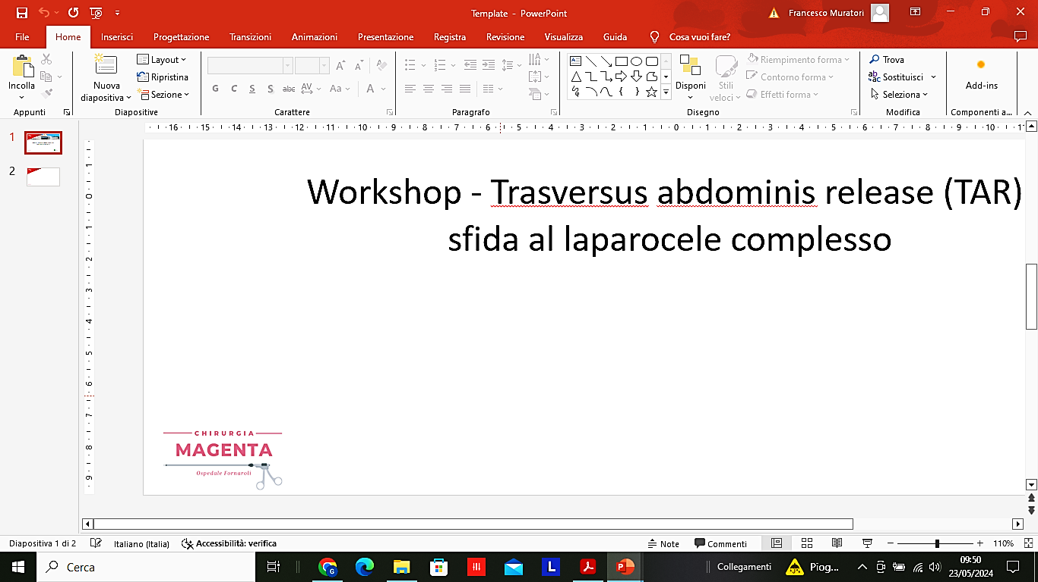

Quando la cisti epatica si complica:
Fenestrazione laparoscopica in urgenza
Dr. Giulia Cusumano
S.C. Chirurgia Generale, Ospedale G. Fornaroli,
Magenta
Direttore: Dr. Camillo Leonardo Bertoglio
24-27 Maggio 2026

Slide 2


BACKGROUND
Cisti epatiche
Le cisti epatiche semplici sono un riscontro occasionale frequente nella popolazione generale. Possono essere singole o multiple,
tipicamente asintomatiche, tuttavia, quando aumentano di dimensioni (oltre i 10 cm di diametro) possono diventare sintomatiche causando:
                dolore addominale intenso
                distensione addominale severa
                compressione di organi adiacenti (vena cava, cuore o vie biliari)
                infezione
                sanguinamento intracistico
                rottura della cisti
                segni di ostruzione biliare o vascolare
Il trattamento è generalmente indicato per le cisti sintomatiche e comprende:
Drenaggio percutaneo con iniezione di agenti sclerosanti
Fenestrazione chirurgica della cisti
minor tasso di recidiva
definizione istologica
GOLD STANDARD

Slide 3





CASO CLINICO
Donna di 66 anni
Anamnesi patologica remota: Angioma e cisti epatiche in FU, dermatite atopica
Non farmacoallergie, nessuna terapia domiciliare.
Bilirubina totale 5 mg/dL, diretta 4.5 mg/dL,
Gb 8, Hb 11.3 g/dL, PCR 34
Giunta in Pronto Soccorso con dolore addominale acuto ai quadranti superiori,
Ittero, urine ipercromiche e segni biochimici di colestasi ostruttiva.
Eseguita TC addome con MDC: cisti epatica emorragica, corrispondente alla più grande tra le lesioni preesistenti, bilobata, incrementata di volume (13 x 9 x 14 cm) con compressione dell'albero biliare.
Durante il ricovero per rapido deterioramento clinico, caratterizzato da peggioramento del dolore addominale, anemia, ritenzione urinaria e dispnea, rivalutazione quadro TC con evidenza di ulteriore ingrossamento della cisti epatica emorragica (14 x 13 x 13 cm) con persistente compressione delle vie biliari e segni precoci di insufficienza epatica
Indicazione ad intervento chirurgico urgente di fenestrazione laparoscopica della cisti

Slide 4
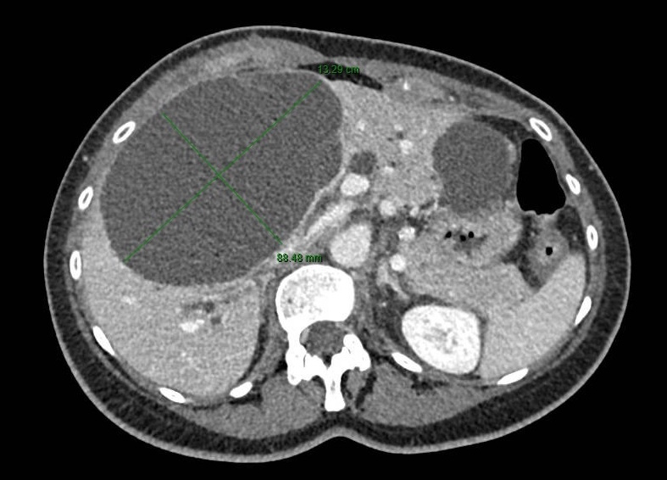
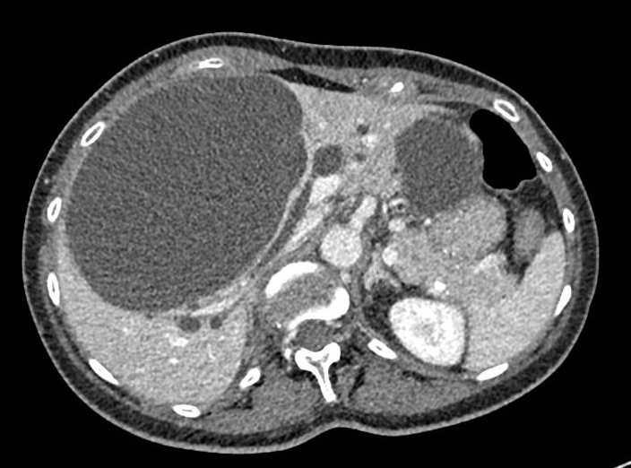
IMAGING
TAC addome MdC
…molteplici formazioni ad aspetto cistico, tra le quali la maggiore bilobata in sede centro-epatica delle dimensioni massime complessive sul piano trasversale di 13.2 x 8.7 cm e 14 cm sul piano longitudinale, caratterizzata da densità lievemente sovraliquida, come per possibile presenza di quota ematica intralesionale da sanguinamento recente.
…lieve incremento dimensionale con diametro assiale massimo di circa 14 cm vs 13.2 cm dell'esame precedente. Non franchi segni di sanguinamento attivo. Lievemente incrementata la dilatazione delle vie biliari intraepatiche e appaiono maggiormente assottigliate le strutture venose all'ilo.
13.2 cm
14 cm
8.7 cm
9.6 cm

Slide 5
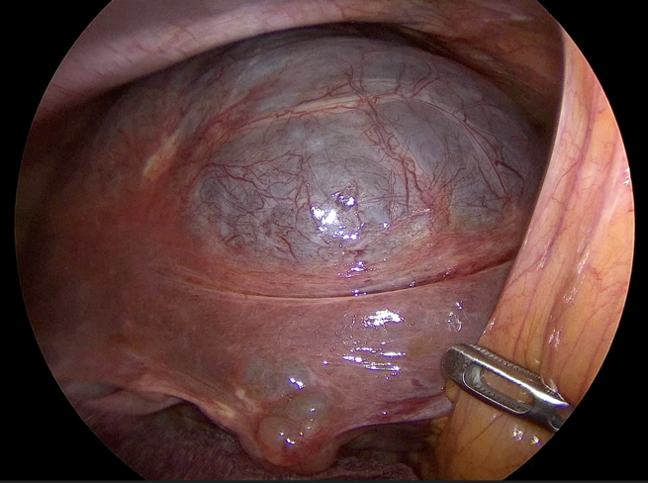
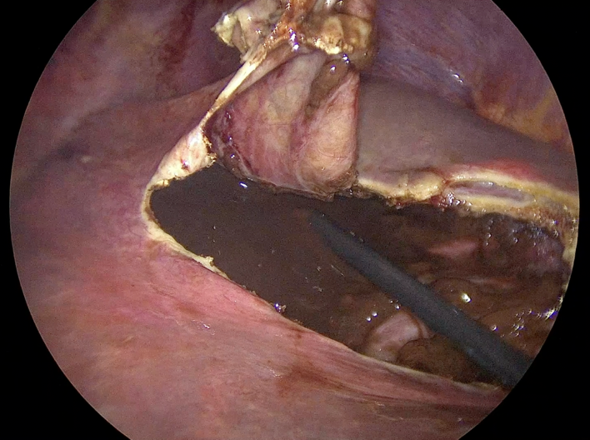
BACKGROUND
TRATTAMENTO CHIRURGICO
Fenestrazione laparoscopica di voluminosa cisti epatica
Introduzione dei trocar laparoscopici: trocar di Hasson ombelicale con tecnica open e ulteriori 3 trocar operativi in modo da garantire buona esposizione della cisti
Esplorazione della cavità addominale: abbondante liquido ascitico tinto di bile e malattia cistica multipla del fegato, in particolare voluminosa cisti epatica destra nota complicata
Aspirazione del contenuto cistico: per ridurre il volume e facilitare la manipolazione della nota cisti in aumento volumetrico occupante il lobo destro con fuoriuscita di materiale brunastro come in esiti di recente sanguinamento
Fenestrazione (deroofing): resezione ampia della parete esterna della cisti lasciando aperta la cavità cistica verso la cavità peritoneale con invio della parete per esame istologico definitivo
Controllo dell’emostasi e di eventuali leak biliari
Posizionamento di drenaggio addominale

Slide 6




BACKGROUND
TRATTAMENTO CHIRURGICO
Decorso post-operatorio e Follow-up
Tempo operatorio 80 minuti.
Non complicanze intraoperatorie.
Il decorso post-operatorio è stato regolare con graduale risoluzione dell’ittero e rimozione del drenaggio addominale in V GPO.
Il referto dell’esame istologico ha confermato la benignità della cisti epatica.
Non sono state rilevate recidive al follow-up ecografico a 3 mesi.

Slide 7
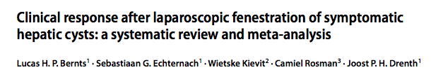

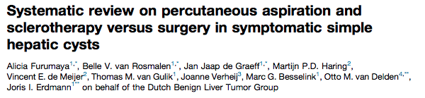
REVISIONE DELLA LETTERATURA
Sebbene la fenestrazione laparoscopica sia considerata il trattamento di prima linea per le cisti epatiche sintomatiche in elezione, il suo ruolo e profilo di sicurezza in situazioni di emergenza rimangono meno definiti nella letteratura.
Review, 2018
“La fenestrazione laparoscopica è un trattamento efficace per le cisti epatiche semplici sintomatiche, con un basso tasso di recidiva sintomatica. Il tasso di recidiva sintomatica e il rischio di complicanze sono significativamente più elevati nei pazienti con malattia policistica epatica”
Review, 2020
“Con un'adeguata competenza chirurgica epatobiliare nelle tecniche mini-invasive, sedi anatomiche difficili non dovrebbero precludere un approccio laparoscopico né il raggiungimento di eccellenti risultati clinici con bassa morbilità”
Review, 2021
“La fenestrazione laparoscopica presenta un rischio di recidiva inferiore (circa 9-10%) e un tasso di complicanze lievemente superiore (10-11%) rispetto all’aspirazione con scleroterapia, che ha un rischio di recidiva più elevato (fino al 20-30%) ma complicanze maggiori molto rare (<1%)”

Slide 8
CONCLUSIONI
La procedura, eseguita in urgenza, offre i vantaggi della chirurgia mininvasiva e la possibilità di ottenere tessuto per la diagnosi istologica, evitando al contempo gli alti tassi di recidiva associati all’aspirazione percutanea.
Una valutazione accurata del paziente sulla base della stabilità emodinamica, della gravità dei sintomi, della funzionalità epatica, delle caratteristiche radiologiche e del coinvolgimento biliare è essenziale per guidare la gestione ed evitare ritardi nel trattamento chirurgico.
La fenestrazione laparoscopica rappresenta il gold standard di trattamento per le cisti epatiche complicate in regime d’elezione. In accordo con i dati di letteratura, il caso clinico dimostra che il trattamento mininvasivo in urgenza risulta efficace e sicuro con tassi di complicanze e di recidiva sovrapponibili a quelli della chirurgia programmata.

Slide 9
BIBLIOGRAFIA
ACG Clinical Guideline: Focal Liver Lesions. The American Journal of Gastroenterology. 2024. Frenette C, Mendiratta-Lala M, Salgia R, et al.
Clinical Response After Laparoscopic Fenestration of Symptomatic Hepatic Cysts: A Systematic Review and Meta-Analysis. Surgical Endoscopy. 2019. Bernts LHP, Echternach SG, Kievit W, Rosman C, Drenth JPH.
Contemporary Management of Hepatic Cyst Disease: Techniques and Outcomes at a Tertiary Hepatobiliary Center. Journal of Gastrointestinal Surgery : Official Journal of the Society for Surgery of the Alimentary Tract. 2021. Gomez A, Wisneski AD, Luu HY, et al.
Long-Term Patient-Reported Outcomes After Laparoscopic Fenestration of Symptomatic Liver Cysts. Surgical Laparoscopy, Endoscopy & Percutaneous Techniques. 2017. Kisiel A, Vass DG, Navarro A, et al.
Systematic Review on Percutaneous Aspiration and Sclerotherapy Versus Surgery in Symptomatic Simple Hepatic Cysts.HPB : The Official Journal of the International Hepato Pancreato Biliary Association. 2021. Furumaya A, van Rosmalen BV, de Graeff JJ, et al.
Cesena Guidelines: WSES Consensus Statement on Laparoscopic-First Approach to General Surgery Emergencies and Abdominal Trauma.World Journal of Emergency Surgery : WJES. 2023. Sermonesi G, Tian BWCA, Vallicelli C, et al.

Slide 10

AUTORI
Cusumano G.; Dinuzzi V.P.; Marconi M.; Luciano S.; Barone G.; Zampino L.; Genova Y.; Colugnat C. V.; Radaelli F.; Argirò S.; Bertoglio C.L.

